Slide 1
Линијске и разгранате алгоритамске структуре

Slide 2
Подсјетник
Линијска алгоритамска структура – серијско повезивање основних алгоритамских корака
Разграната алгоритамска структура – гранање алгоритма након испитивања услова

Slide 3
Линијска алгоритамска структура Задатак 29. (уџбеник, страна 26)
Нацртати алгоритам и написати програм који унесене степене, минуте и секунде претвара и исписује у секундама.
1. Анализа проблема:
$$a −степени$$
$$b −минуте$$
$$c −секунде$$
$$1°={60}^{′}$$
$$1^{′}={60}^{′′}$$
$$1°={3600}^{′′}$$
$$x=a∗3600+b∗60+c$$

Slide 4
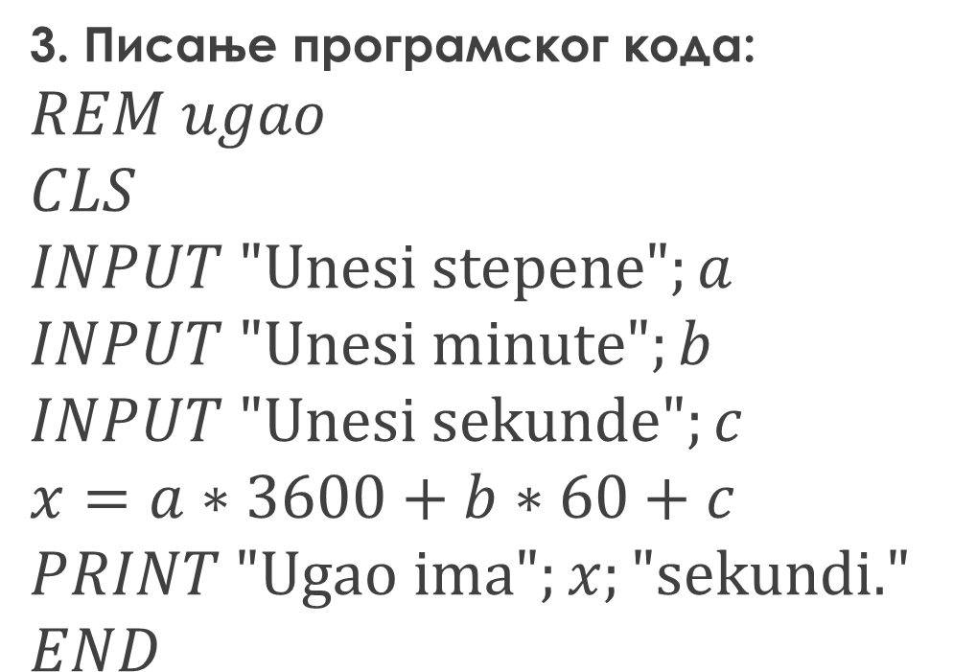
Линијска алгоритамска структура Задатак 29. (уџбеник, страна 26)
2. Израда алгоритма:
3. Писање програмског кода:
$$REM ugao$$
$$CLS$$
$$INPUT "\text{Unesi} \text{stepene}";a$$
$$INPUT "\text{U}\text{nesi} \text{minute}";b$$
$$INPUT "\text{U}\text{nesi} \text{sekunde}";c$$
$$x=a∗3600+b∗60+c$$
$$PRINT \text{"}\text{Ugao} \text{ima}\text{"};x;\text{"}\text{sekundi}\text{.}"$$
$$END$$
ПОЧЕТАК
a, b, c
x=a*3600+b*60+c
x
КРАЈ

Slide 5
Линијска алгоритамска структура Задатак 29. (уџбеник, страна 26)
4. Унос програмског кода у рачунар и покретање програма:
F5

Slide 6
Линијска алгоритамска структура Задатак 29. (уџбеник, страна 26)
4. Унос програмског кода у рачунар и покретање програма:

Slide 7
Разграната алгоритамска структура Задатак 33. (уџбеник, страна 26)
Написати програм који учитава неки број, а затим испитује да ли је број паран.
1. Анализа проблема:
Било који број n је паран ако је дјељив са два.
Дјељивост провјеравамо помоћу оператора MOD (остатак цјелобројног дијељења).
n MOD 2 = 0 – број је паран
n MOD 2 ≠ 0 – број није паран

Slide 8
Разграната алгоритамска структура Задатак 33. (уџбеник, страна 26)
2. Израда алгоритма:
3. Писање програмског кода:
$$REM paran broj$$
$$CLS$$
$$INPUT "\text{Unesi} \text{broj}";n$$
$$IF n MOD 2=0 THEN$$
$$PRINT \text{"}\text{Broj}\text{"};n;\text{"}\text{je} \text{paran}\text{.}"$$
$$ELSE$$
$$PRINT \text{"}\text{Broj}\text{"};n;\text{"}\text{ni}\text{je} \text{paran}\text{.}"$$
$$END IF$$
$$END$$
ПОЧЕТАК
n
ДА
n MOD 2 = 0
НЕ
6:2=3 (0)
7:2=3 (1)
паран
није паран
КРАЈ

Slide 9
Разграната алгоритамска структура Задатак 33. (уџбеник, страна 26)
4. Унос програмског кода у рачунар и покретање програма:
F5

Slide 10
Разграната алгоритамска структура Задатак 33. (уџбеник, страна 26)
4. Унос програмског кода у рачунар и покретање програма:

Slide 11
Разграната алгоритамска структура Задатак 32. (уџбеник, страна 26)
Написати програм који за унесене бројеве 1-7 исписује дане у седмици, иначе исписује поруку „грешка“.
1. Анализа проблема:
1 – понедјељак
2 – уторак
3 – сриједа
4 – четвртак
5 – петак
6 – субота
7 – недјеља
Било који други број – грешка

Slide 12
Разграната алгоритамска структура Задатак 32. (уџбеник, страна 26)
2. Израда алгоритма:
3. Писање програмског кода:
REM dani u sedmici
CLS
INPUT “Unesi broj“; n
SELECT CASE n
CASE 1
PRINT “ponedjeljak“
CASE 2
PRINT “utorak“
ПОЧЕТАК
n
n
1
2
3
4
5
6
7
ELSE
П
У
С
Ч
П
С
Н
Г
КРАЈ

Slide 13
Разграната алгоритамска структура Задатак 32. (уџбеник, страна 26)
3. Pisanje programskog koda:
REM dani u sedmici
CLS
INPUT “Unesi broj“; n
SELECT CASE n
CASE 1
PRINT “ponedjeljak“
CASE 2
PRINT “utorak“
CASE 3
PRINT “srijeda“
CASE 4
PRINT “cetvrtak“
CASE 5
PRINT “petak“
CASE 6
PRINT “subota“
CASE 7
PRINT “nedjelja“
CASE ELSE
PRINT “greska“
END SELECT
END

Slide 14
Разграната алгоритамска структура Задатак 32. (уџбеник, страна 26)
4. Унос програмског кода у рачунар и покретање програма:
F5

Slide 15
Разграната алгоритамска структура Задатак 32. (уџбеник, страна 26)
4. Унос програмског кода у рачунар и покретање програма:

Slide 16
Домаћи задатак
Урадити задатке из уџбеника:
30 (страна 26)
31 (страна 26)
Вјежба 1.16. (страна 23)

